Slide 1
KHỞI ĐỘNG
Hoạt động

Slide 3
YÊU CẦU CẦN ĐẠT
Đặt câu hỏi để khai thác và tổ chức quản lí thông tin.
Thiết kế và sử dụng sơ đồ tư duy như công cụ tìm hiểu, phân loại, trình bày thông tin.

Slide 4
KHÁM PHÁ
Hoạt động

Slide 5





Trò chơi
Động não, luyện trí
Mỗi thành viên trong nhóm lần lượt rút một tấm thẻ, trả lời câu hỏi tìm hiểu thông tin của các thành viên.
3 phút
Các thành viên còn lại thu thập thông tin và đoán tên sự vật bằng cách đặt câu hỏi.

Slide 6
Động não, luyện trí
Chia sẻ

Slide 7
LUYỆN TẬP
Hoạt động

Slide 8
Thảo luận nhóm
Vẽ sơ đồ tư duy trình bày, phân loại những thông tin đã tìm hiểu được về đồ vật nhóm đã lựa chọn ở phần khám phá.
5 phút
Chia sẻ trong nhóm và trưng bày lên bảng nhóm.

Slide 9
Chia sẻ

Slide 10
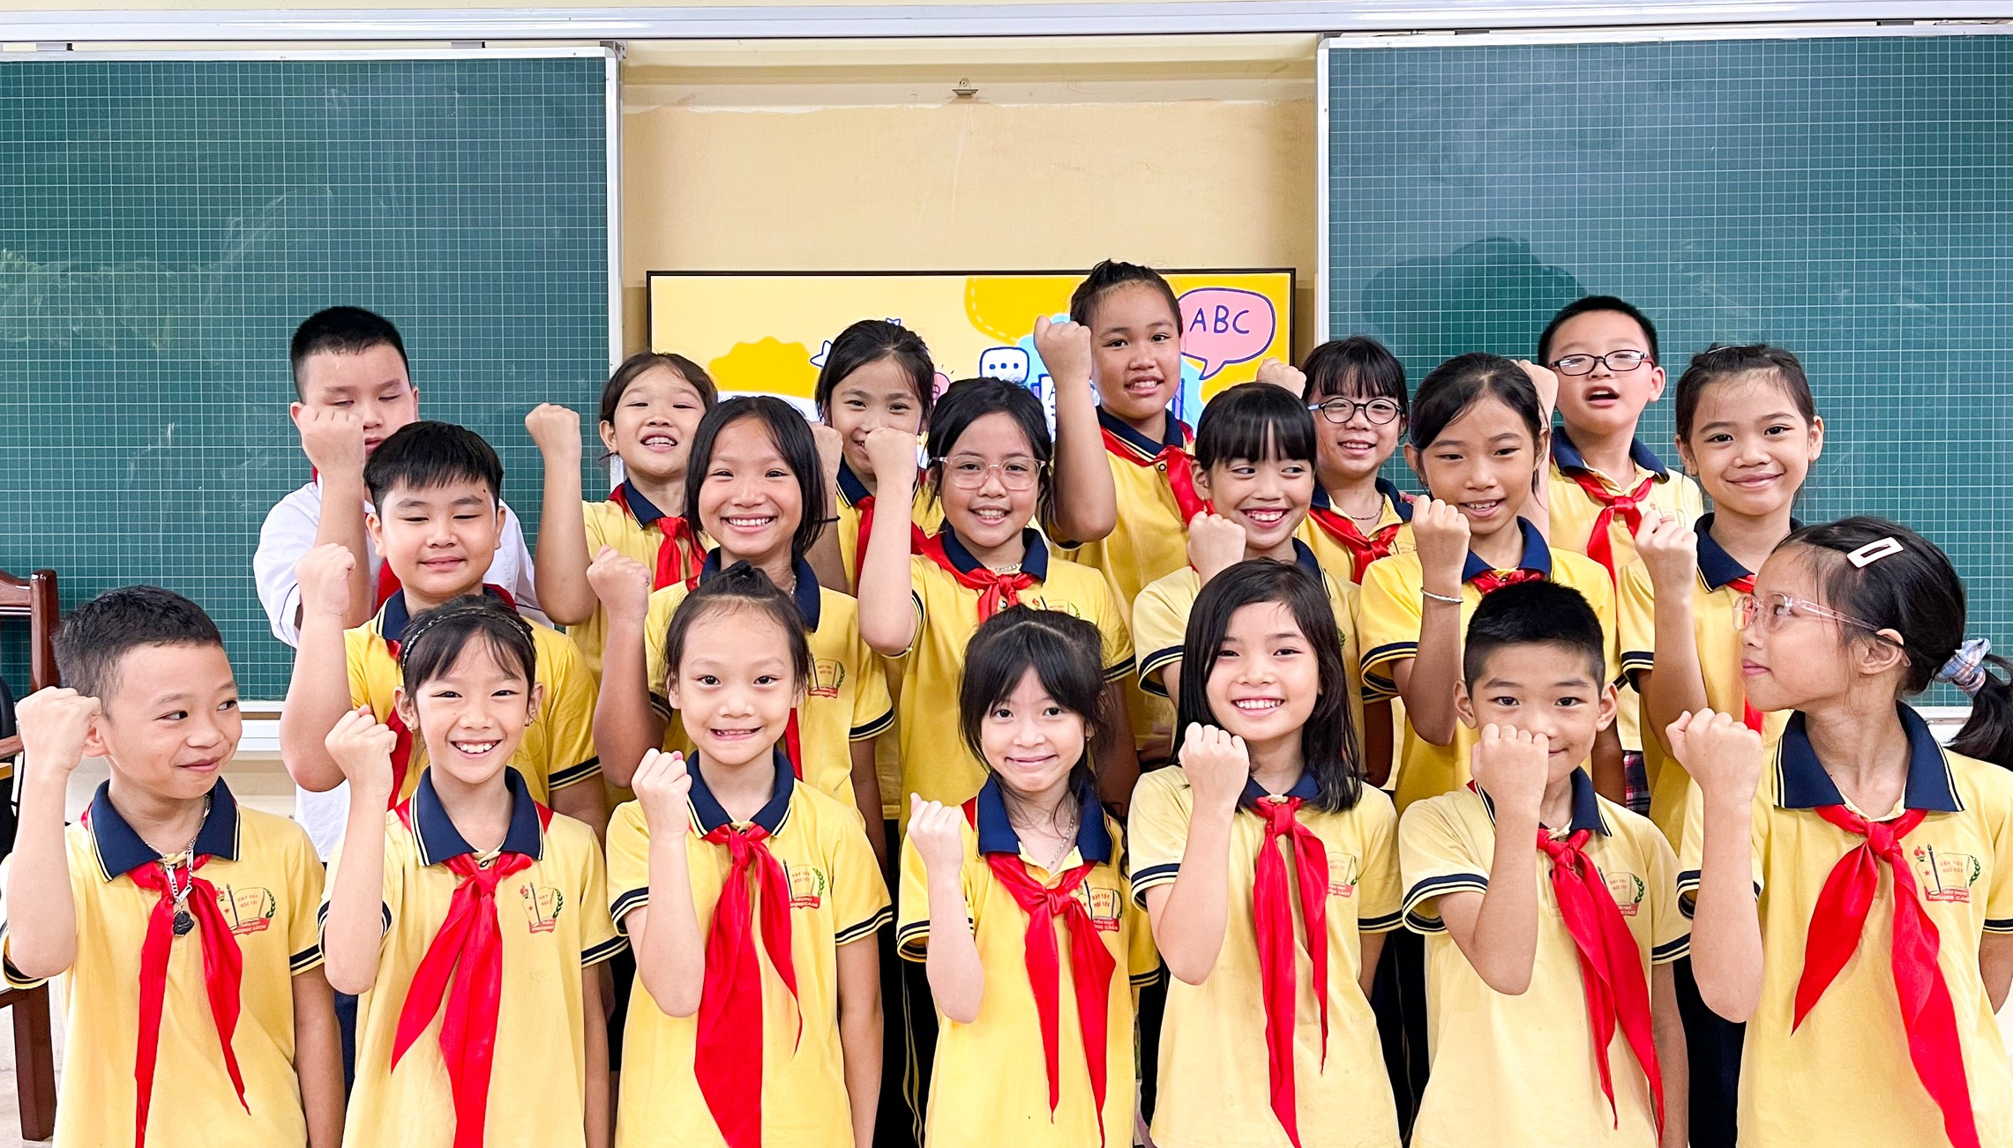
CAM KẾT HÀNH ĐỘNG

Slide 11

Còn để trình bày
phân loại, ghi nhớ
Ta nên sử dụng
Sơ đồ tư duy
Lưu ý nội dung
Ngắn gọn, súc tích
Từ khoá trọng tâm
Lưu ý hình thức
Nhánh to nhánh nhỏ
Màu sắc hài hoà
Làm được như vậy
Bạn nhớ bài nhanh.
Nghe vẻ nghe vè
Cái vè tìm hiểu
Thu thập thông tin
Sự vật hiện tượng
Ta nên sử dụng
Hệ thống câu hỏi
Ai ? Như thế nào?
Cái gì? ở đâu?
Vì sao? Khi nào?

Slide 12
Dặn dò
Vẽ sơ đồ tư duy trình bày thông tin về một sự vật, hiện tượng mà em quan tâm.
Vận dụng kĩ năng đặt câu hỏi, vẽ sơ đồ tư duy vào học tập và đời sống.
Chia sẻ kết quả hành động vào tiết SHL.

Slide 13

Chân thành cảm ơn các thầy, cô giáo và các con học sinh!

Slide 14

ỦY BAN NHÂN DÂN HUYỆN QUỐC OAI
PHÒNG GIÁO DỤC VÀ ĐÀO TẠO HUYỆN QUỐC OAI
CHUYÊN ĐỀ CẤP HUYỆN
HOẠT ĐỘNG TRẢI NGHIỆM LỚP 4
Người thực hiện: Nguyễn Thị Thu Hương
Hà Nội, 09/2023

Slide 16
Hoạt động
KHỞI ĐỘNG

